Slide 1
Муниципальное бюджетное дошкольное образовательное учреждение детский сад № 9 г. Амурска Амурского муниципального района
Хабаровского края
Интерактивная викторина
для педагогов
по теме:
«Формирование здорового образа жизни у детей дошкольного возраста»

Slide 2
Режим дня
Правильное питание
Прогулки на свежем воздухе
Двигательная активность
СОМАТИЧЕСКОЕ
Активный отдых
Личная гигиена
ФИЗИЧЕСКОЕ
ПСИХОЛОГИЧЕСКОЕ
Положительные эмоции
Полезные привычки
Профилактика болезней
Закаливание

Slide 3
ЗДОРОВЬЕСБЕРЕГАЮЩАЯ ПРЕДМЕТНО-ПРОСТРАНСТВЕННАЯ СРЕДА | 100 | 200 | 300
ЗДОРОВЬЕСБЕРЕГАЮЩИЕ ТЕХНОЛОГИИ | 100 | 200 | 300
РАБОТА С РОДИТЕЛЯМИ | 100 | 200 | 300

Slide 4
Вопрос 1- 100
Отметьте верные требования к развивающей предметно-пространственной среде ДОУ согласно в ФГОС ДО:
Содержательно-насыщенной
Трансформируемой
Развивающей
Полифункциональной
Вариативной
Доступной
Безопасной

Slide 5
Содержательно-насыщенной
Трансформируемой
Полифункциональной
Вариативной
Доступной
Безопасной

Slide 6
Вопрос 1 – 200
Наполните содержанием центры здоровья в группах и прогулочных участков
Содержание Центров здоровья групп | Содержание прогулочных участков

Slide 7
Ответ 1 - 200
Содержание Центров здоровья групп | Содержание прогулочных участков
• ростомер; • ортопедические коврики; • массажные мячики; • массажные перчатки (ладошки); • пособия для развития дыхания и коррекции зрения материалы для коррекции настроения и вывода гнева сюжетно-ролевой игры «Семья», «Больница»; Игры по валеологии; Спортивный уголки (мешочки с крупой коврики и массажные ; бросовый материал для захвата и перекладывания с места на место стопами и пальцами ног; нестандартное оборудование, мячики – ежики, Мячи разного размера, кольцеброс, корзина для заброса мячей, мяч на липучке с мишенью, кегли) дидактические картинки о первой помощи при небольших травмах: ушибах, царапинах; Наглядный материал «Режим дня», плакаты о строении тела человека, о профилактике разных болезней детские энциклопедии | Дорожки здоровья Оборудование для метания Оборудование для подлезания, перепрыгивания, перешагивания Оборудование для развития равновесия Оборудование для прыжков

Slide 8
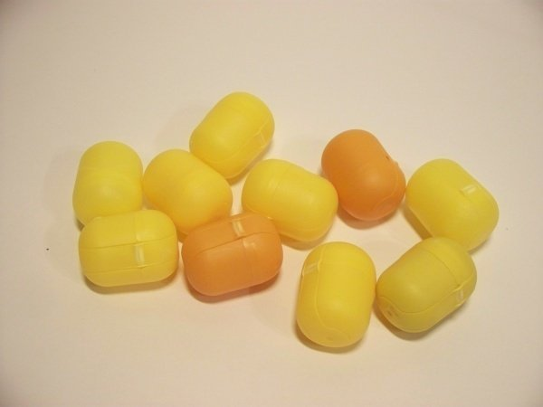
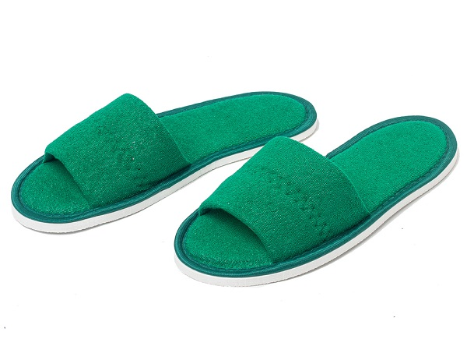
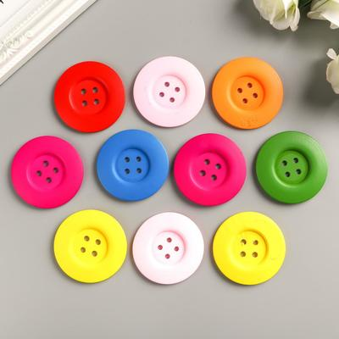
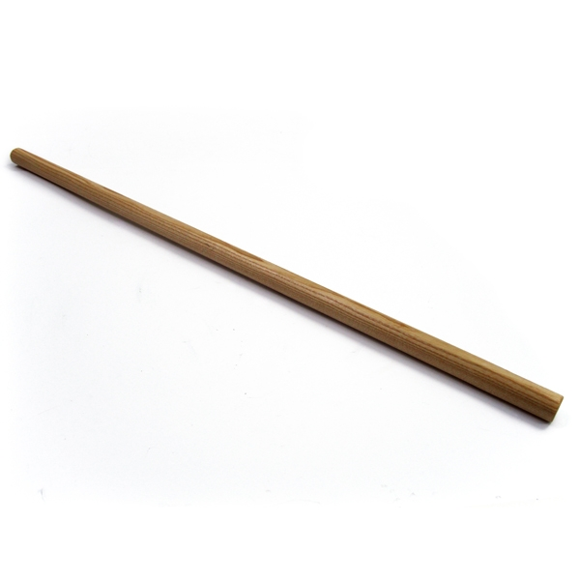
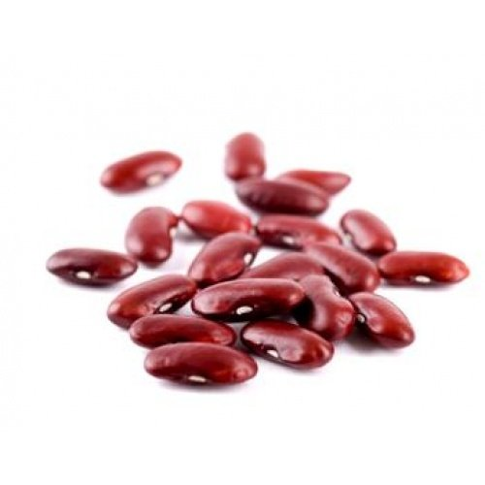
Вопрос 1 – 300
Из предложенных материалов разработайте нестандартное оборудования по физическому развитию, и назовите его цель.

Slide 9
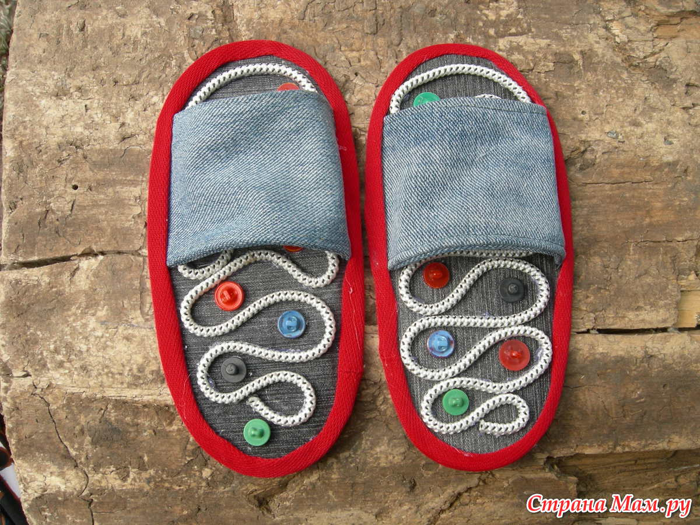
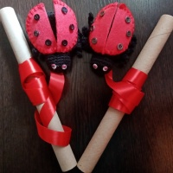
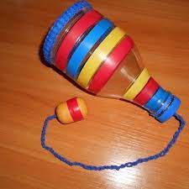
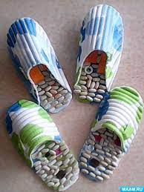
Ответ 1 -300
Тапочки для профилактики плоскостопия
«Моталочки» развивать мелкую моторику пальцев рук и ловкость
Бильбоке - развивать глазомер, координацию мелких движений, тренировать предплечье и кисти рук

Slide 10
Вопрос 2 – 100 Вставьте пропущенные слова в понятие «Здоровье сберегающие технологии»
- это ……….. по охране ……. и укрепления …….. обучающихся в ……… процессе, учитывающую специфику данного процесса, важнейшие характеристики образовательной ………. и ……детей

Slide 11
Ответ 2 - 100
Здоровьесберегающие технологии – это система мероприятий по охране здоровья и укрепления здоровья обучающихся в учебно-воспитательном процессе, учитывающую специфику данного процесса, важнейшие характеристики образовательной среды и особенностей детей

Slide 12
Вопрос 2 – 200
Перед вами список предметов:
фасоль
подушечка с травой
Музыкальный диск
апельсин
мыльные пузыри
Краски
Перчатка
Цветок
«Какую здоровьесберегающую технологию они отражает?»

Slide 13
Ответ 2 -200
1) фасоль – сухой бассейн
2) подушечка с травой – фитотерапия,
3) музыкальный диск – музыкотерапия
4) апельсин – ароматерапия
5) мыльные пузыри - игры на дыхание
6) краски – арт-терапия
7) перчатка – пальчиковая гимнастика
8) цветок – цветотерапия.

Slide 14
Вопрос 2 – 300 Распределите здоровьесберегающие технологии в соотвествии их применения в режиме дня ДОУ
Режимные моменты | Здоровьесберегающие технологии
Утренний прием
Завтрак
Занятия
Самостоятельная деятельность детей, игры
Прогулка
Возвращение с прогулки, подготовка к обеду
Обед
Подготовка ко сну, дневной сон
Постепенный подъем
Совместная деятельность педагога с детьми
Ужин
Самостоятельная деятельность детей, игры.

Slide 15
Режимные моменты | Здоровьесберегающие технологии
Утренний прием | Утренняя гимнастика, технологии музыкального воздействия, технологии воздействия цветом, психогимнастика, фонетическая и логопедическая ритмика, пальчиковая гимнастика, дыхательная гимнастика
Завтрак | Культурно-гигиенические навыки (как правильно держать ложку, сидеть за столом, пользоваться салфеткой, не разговаривать)
Занятия | динамические паузы, стретчинг, ритмопластика, музыкотерапия, гимнастика пальчиковая, гимнастика для глаз, гимнастика дыхательная, физкультурное занятие, проблемно-игровые (игротреннинги и игротерапия) коммуникативные игры, беседы, игры по валеологии, самомассаж, точечный самомассаж.
Самостоятельная деятельность детей, игры | Сюжетно-ролевые игры, игры по валеологии
Прогулка | Подвижные игры, упражнения на развитие основных движений (прыжки, метание и т.д.)
Возвращение с прогулки, подготовка к обеду | беседы из серии «Здоровье», самомассаж, точечный самомассаж, гимнастика пальчиковая, дыхательная
Обед | Культурно-гигиенические навыки (пользование столовыми приборами, посадка за столом, пользоваться салфеткой, не разговаривать)
Подготовка ко сну, дневной сон | Полоскание полости рта, чистка зубов
Постепенный подъем | гимнастика бодрящая, гимнастика корригирующая, гимнастика ортопедическая. закаливание
Совместная деятельность педагога с детьми | беседы, игры по валеологии, сказкотерапия, проблемно-игровые (игротреннинги и игротерапия, коммуникативные игры, самомассаж, точечный самомассаж.
Ужин | Культурно-гигиенические навыки (как правильно держать ложку, сидеть за столом, пользоваться салфеткой, не разговаривать)
Самостоятельначя деятельность детей, игры. | Сюжетно-ролевые игры, игры по валеологии

Slide 16
Вопрос 3 -100
Назовите принцип взаимодействия с семьей, без которого все попытки наладить отношения с родителями оказываются без успешными

Slide 17
Ответ 3- 100
Принцип доверия, партнерства, взаимопонимания

Slide 18
Вопрос 3 – 200
Дополните направления в работе с семьей, которые существуют в ДОУ:
Информационно-аналитическое;
Наглядно-информационные
……

Slide 19
Ответ 3 - 200
Дополните направления в работе с семьей существуют в ДОУ:
Информационно-аналитическое;
Наглядно-информационные
Познавательное
Досуговое

Slide 20
Вопрос 3 – 300
Перечислите формы работы с родителями по сохранению и укрепления здоровья у детей

Slide 21
Ответ 3 - 300
Родительские собрания;
Семинары и консультации для родителей
Конференция с родителями
Наглядный материал для родителей информационные стенды, буклеты, листовки, памятки, внутренняя газета детского сада, стенгазета.
Педагогические беседы с родителями.
Проблемные лекции
Дни здоровья
Туристические походы
Дни открытых дверей
Трененги
Мастер-классы
Спортивные соревнования
Анкетирование
экскурсии

Slide 22
ЗППС группы, участка, физ. зала
(центры здоровья)
Формы оздоровительной работы
Режим дня
Правильное питание
Прогулки на свежем воздухе
Двигательная активность
СОМАТИЧЕСКОЕ
Активный отдых
Личная гигиена
ФИЗИЧЕСКОЕ
ПСИХОЛОГИЧЕСКОЕ
Положительные эмоции
Полезные привычки
Здоровьесберегающие технологии
Формы работы с родителями
Профилактика болезней
Закаливание

Slide 23
зож

